Slide 1
产品研发部
第一次分布式架构分享
Distributed Architecture
Keep It Simple，Stupid！
分享人：杨哲 日期：2023-6-4
Notes:
1. 开场白
2. Keep It Simple，Stupid！来自《Unix编程艺术》总结，被成为KISS原则
无论做什么事情，保持简单，是一个非常好的提醒，
本质是：奥卡姆剃刀原则，尽管其他更复杂的解决方案最终可能被证明是正确的，但在缺乏确定性的情况下，假设越少越好。例如：当你听到马蹄声时，去寻找马，而不是斑马
3. 结构复杂
假设组件故障率10%
三个组件故障率：（1-10%）* 3 = 72.9%
五个组件故障率：（1-10%）* 5 = 59%
组件越多，就越有可能其中某个组件出现故障
某个组件改动，会影响关联的所有组件
定位一个复杂系统中的问题总是比简单系统更加困难
4. 逻辑复杂
如果想降低结构复杂性，可以降低组件数量，将功能和逻辑聚在一个组件上，但是这带来了新问题:某个组件的逻辑太复杂，一样会带来各种问题
复杂的电路意味更强大的功能，而复杂的架构却有很多问题的根本原因在于电路一旦设计好后进入生产，就不会再变，复杂性只是在设计时带来影响.
而一个软件系统在投入使用后，后续有源源不断的需求要实现，因此要不断地修改系统，复杂性在整个系统生命周期中都有很大影响。
功能复杂的组件，另外一个典型特征就是采用了复杂的算法。复杂算法导致的问题主要是难以理解，进而导致难以实现、难以修改，并且出了问题难以快速解决。比如Zookeeper使用的ZAB比ETCD的Raft复杂（虽然都是Paxos算法的演变）

Slide 2
目录
CONTENTS
1
分享思路
2
演进式架构视角
《Building Evolutionary Architectures》
3
集成
4
4
如何建模服务/分解单块系统

Slide 3
1
分享思路

Slide 4
分享思路
不会按纯理论思路分享
架构起源
架构理论
架构流程
架构设计
架构模式
架构评估
企业信息化战略
企业信息化与电子商务
Notes:
不会根据理论讲：
架构起源：比如什么是软件危机，架构萌发的背景，需求不明确、缺乏理论、规模越来越大、复杂度越来越高
架构理论：比如什么是组成派、什么是决策派
架构流程：比如：RUP（统一软件开发过程）：商业建模、需求分析、质量分析、项目管理等等
架构设计：比如：4+1视图、顶层图、自顶向下、自底向上等等
架构模式：比如黑板模式、分层模式、闭环控制架构模式（工控常用的架构，比如空调，软件领域k8s也是类似的模式）
架构评估，比如：架构权衡分析法(ATAM)、软件架构分析法(SAAM)
这些大学科班，或者网上随便搜架构设计课件，或者通过软考教材之类的都可以看到。但距离实际有些远

Slide 5
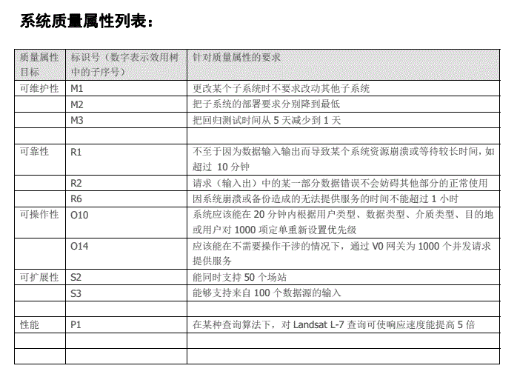
分享思路
学习理论，推荐考软考架构
建立架构的知识体系
快速理解新的技术
图片来自：https://max.book118.com/html/2017/0611/113636072.shtm
Notes:
比如上图是ATAM定义的系统质量属性表。我们在做分布式架构设计里面常提到的“三高”（高并发、高性能、高可用），其实都可以找到对照。
比如ATAM定义了什么是权衡点、敏感点，帮助我们理解实现非功能需求
比如微服务中大名鼎鼎的康威定律，比如西方的谚语All Technical Decisions Are Political Decisions（所有技术上的决策实际都是政治上的决策，这里的“政治”泛指如何与其他人协作，属于社交活动甚至涉及利益分配，比如合并团队后，原有负责人如何安置？），其实也是考虑到架构的项目管理特征。架构设计落地过程会涉及组织机构的调整：康威定律

Slide 6
分享思路
准备按理论结合业界实践分享
演进式架构视角
集成
如何建模服务/分解单块系统
事务
透明多级分流系统
分布式基石
部署
测试
监控
安全
康威定律
服务网格
大型网站系统与Java中间件实践
样例工程
Notes:
1. 整体大纲已经列好了，本次分享会涉及前三个。整体分享内容很多，所以每个部分不会说的很细，但是尽量做到深入浅出
本次分享的架构，聚焦一线研发人员技术方案设计。一名架构师在架构设计时应该思考哪些问题，有哪些主流的解决方案和行业标准做法，各种方案的优缺点，不同解决方案会带来什么不同影响。把架构设计从抽象的理论，具体到实际的工作
2. 演进式架构视角是务虚的
分享一下业界对架构师和软件架构的认知，其实这个是一个很大的内容，这里只是稍微提一下。
以及服务架构的演进历史
3. 集成
涉及集成技术的原则、原理（同步与异步、编排与协同）、基于同步如何选择、RPC和REST的优缺点、基于异步的技术选择
4. 如何建模服务：
会说明为什么会选择微服务、如何通过DDD（领域驱动设计）确定服务的粒度
分解单块系统：
会说明为什么要分解、分解步骤、数据库如何分解、服务如何分解、事务如何分解、分解系统后报表如何处理等
5. 事务：
本地事务、全局事务、分布式事务、CAP和ACID、刚性事务柔性事务、TCC事务、SAGA事务，然后用一个实例来说明事务的区别
6. 透明多级分流系统：
客户端缓存、域名解析、传输链路、内容分发网络、负载均衡、服务端缓存
7. 分布式基石，
分布式理论：服务即状态机、Paxos、Gossip
服务：服务发现、网关路由、客户端负载均衡；
流量治理：服务容错、流量控制
8. 部署
CI/CD的概念和原则
自动化基础设施k8s：虚拟化容器、容器间网络、持久化存储、资源与调度
9. 测试
测试类型（测试象限）、
测试范围：单元测试、服务测试、端到端测试、非功能测试，各种测试的有缺点和优点，权衡各种测试的范围。
如何实现服务测试、脆弱的端到端测试、如何用消费者驱动的测试替代服务测试
部署后再测试：蓝绿部署/金丝雀发布，引出反脆弱组织，比如Netflix的故障机器人
10. 监控
监控的演变、监控的原则、
监控技术：时间日志、链路追踪、局和度量
11. 安全
架构安全：认证、授权、凭证、保密、传输、验证
可靠通信：零新人网络、服务安全
12. 康威定律
定义、松耦合组织和紧耦合组织、通过康威定律我们可以做什么、案例分析
期货：服务网格、大型分布式系统中间件、样例工程

Slide 7
2
演进式架构的视角

Slide 8
演进式架构的视角
不准确的比较：建筑师（Architect）
--Sam Newman ThoughtWorks内部系统架构师
Notes:
计算机和软件行业很年轻，才六七十年。“工程师”、“架构师”（architect，在英文里和建筑师是同一个单词）等头衔都是从其他行业借鉴过来的。
但是，同样的头衔在不同行业所需承担的职责是有很大差别的。简单来说就是：软件行业中的头衔普遍虚高，且对自己工作成果所需承担的责任都很小。例如，建筑师设计的房子倒塌的概率，要比架构师设计的软件崩溃的概率小得多。
另一方面，软件工程设计和建筑工程设计也确实有不同。例如桥梁，设计建好之后基本桥就不动了，而软件面向的是一直在变化的用户需求，架构要有比较好的可演进性。
用建筑师的视角做软件会导致一些很糟糕的实践。试图用大量的图表和文档创建出一个完美的方案，而忽略了软件基础性的未知因素
建筑设计师更多的会考虑物理定律和建材特性，而软件架构师容易飘飘然，与实现脱节，最后变成纸上谈兵，设计出灾难性的架构。

Slide 9
演进式架构的视角
可演进
做规划
考虑全局
由于软件需求变更速度、迭代速度比传统行业快得多，更应该着眼于可演进的架构
软件架构师的角色与游戏《模拟城市》（SimCity）里镇长（town planner）的角色 非常相似，做出每个决策时都需要考虑到未来，做允许变化的计划，避免做详尽的设计，只在有限的情况下参与到非常具体的细节实现
软件系统并不仅仅是给用户使用的，开发和运维工程师也要围绕它工作，因此系统设计的也要对开发和运维友好
演化视角
Notes:
软考的架构会有开发环境相关的考点-SDE

Slide 10
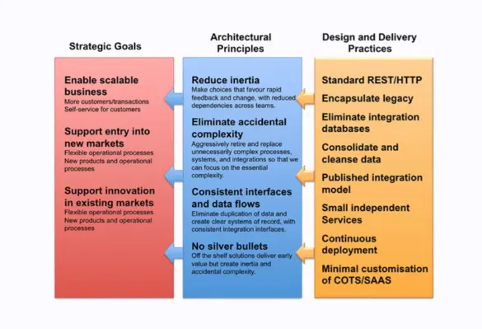
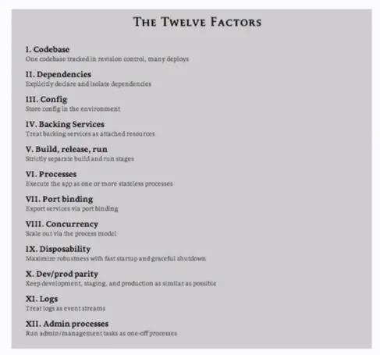
演进式架构的视角
架构设计的一个原则性方法：战略目标->原则->实践
Framing：Strategic Goals -> Principles -> Practices.
图片来源于：https://www.12factor.net/
Notes:
1.战略目标
需要保证技术层面和组织的愿景方向一致
可能需要花费更多时间与非技术（业务）部门做沟通
2.原则
为了战略目标，应该制定一些原则，最好不要超过10条
原则并不是一成不变，应该契合当前目标。
比如战略目标是缩短新功能上线周期，那么原则是，交付团队应该对整个软件的生命周期有完全的控制权，这样交付软件就不受其他团队的影响
举例：Heroku的12Factors，一组帮助你在HeroKu上创建应用的设计原则
Heroku是一个免费的云平台，目前已经下线了
3.实践
实践能指导开发人员如何完成原则，实践是底层的，跟技术相关的，任何一个开发人员都可以理解，例如：代码规范，选择REST作为集成风格等
实践原则时应该考虑组织内的限制，例如：公司只支持CentOS
实践应该巩固原则，例如：原则是开发团队对软件全流程有控制权，那么实践就是服务应当部署导AWS不同账户中，与其他团队隔离
4. 将原则和实践相结合
关键是要有一些原则来指导系统的演化，同时要有一些细节来知道如何实现这些原则
大型组织中，不同团队的实践可能不同，但是需要映射到相同的原则，例如：.NET团队和Java团队有两套实践，但是原则相同

Slide 11

研究方法与思路
Research methods and ideas
输入标题
单击此处输入文本，为便于观者理解，请尽量言简意赅的表达观点。
输入标题
单击此处输入文本，为便于观者理解，请尽量言简意赅的表达观点。
输入标题
单击此处输入文本，为便于观者理解，请尽量言简意赅的表达观点。
研究方法

Slide 12
研究方法与思路
Research methods and ideas
3
2
单击此处输入文本，为便于观者理解，请尽量言简意赅的表达观点。
1
单击此处输入文本，为便于观者理解，请尽量言简意赅的表达观点。
单击此处输入文本，为便于观者理解，请尽量言简意赅的表达观点。
研究思路

Slide 13
3
研究成果与建议
Research results and recommendations

Slide 14








研究成果与建议
Research results and recommendations
输入标题
输入标题
单击此处输入文本，为便于观者理解，请尽量言简意赅的表达观点。
单击此处输入文本，为便于观者理解，请尽量言简意赅的表达观点。
输入标题
输入标题
单击此处输入文本，为便于观者理解，请尽量言简意赅的表达观点。
单击此处输入文本，为便于观者理解，请尽量言简意赅的表达观点。
研究成果

Slide 15




研究成果与建议
Research results and recommendations
单击此处输入文本，为便于观者理解，请尽量言简意赅的表达观点。单击此处输入文本，为便于观者理解，请尽量言简意赅的表达观点。
输入标题
输入标题
输入标题
单击此处输入文本，为便于观者理解，请尽量言简意赅的表达观点。
单击此处输入文本，为便于观者理解，请尽量言简意赅的表达观点。
单击此处输入文本，为便于观者理解，请尽量言简意赅的表达观点。
研究建议

Slide 16
4
研究总结与致谢
Study summary and acknowledgments

Slide 17



研究总结与致谢
Study summary and acknowledgments
输入标题
输入标题
输入标题
单击此处输入文本，为便于观者理解，请尽量言简意赅的表达观点。
单击此处输入文本，为便于观者理解，请尽量言简意赅的表达观点。
单击此处输入文本，为便于观者理解，请尽量言简意赅的表达观点。
研究总结

Slide 18
研究总结与致谢
Study summary and acknowledgments
单击此处输入文本，为便于观者理解，请尽量言简意赅的表达观点。单击此处输入文本，为便于观者理解，请尽量言简意赅的表达观点。单击此处输入文本，为便于观者理解，请尽量言简意赅的表达观点。单击此处输入文本，为便于观者理解，请尽量言简意赅的表达观点。单击此处输入文本，为便于观者理解，请尽量言简意赅的表达观点。单击此处输入文本，为便于观者理解，请尽量言简意赅的表达观点。
致谢

Slide 19
谢
谢
观
看
！
Thank you for watching！
Click here to enter the text. For viewers to understand, please try to be concise and comprehensive.Click here to enter the text. For viewers to understand, please try to be concise and comprehensive.Click here to enter the text. For viewers to understand, please try to be concise and comprehensive.Click here to enter the text. For viewers to understand, please try to be concise and comprehensive.Click here to enter the text. For viewers to understand, please try to be concise and comprehensive.Click here to enter the text. For viewers to understand, please try to be concise and comprehensive.

Slide 20
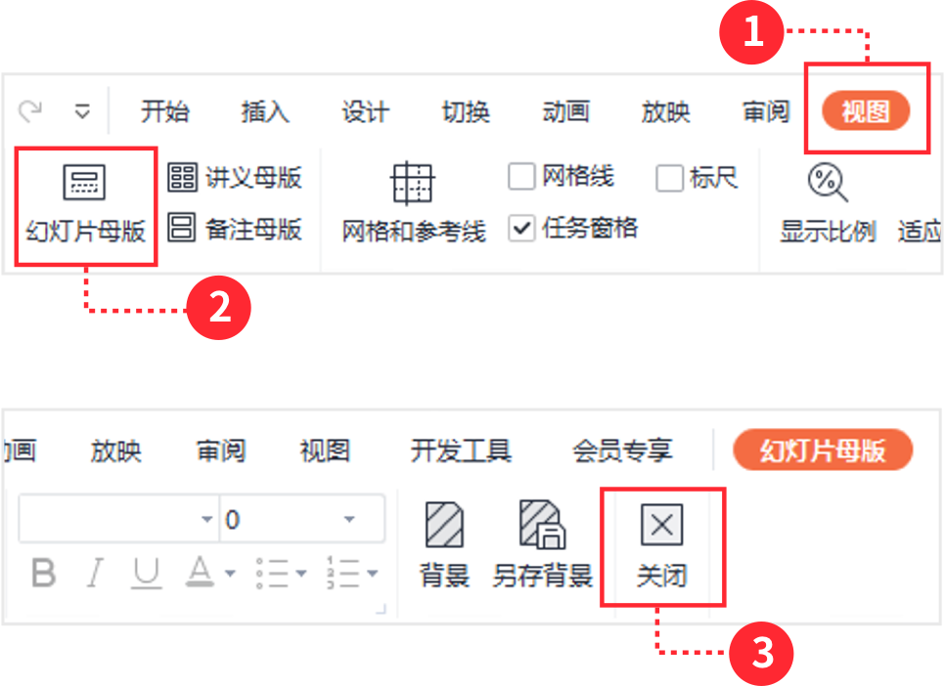
稻壳儿PPT模板使用说明
（本页为说明页，用户使用模板时可删除本页内容）
01
字体说明
02
素材说明
03
母版说明
中文｜汉仪君黑-55W
图片：
使用本套PPT模板时，若在操作界面鼠标不可选取的内容，可以在幻灯片母版中进行查看和编辑，具体操作如下：
汉仪君黑-55W
模板中使用的图片来源于【pexels】，该图片具有CC0共享协议，您可在遵循CC0共享协议的情况下使用。
1、点击【视图】
2、选择【幻灯片母版】，即可查看母版内容
3、查看/编辑完成后，点击【关闭】即可
中文｜汉仪大黑简
素材：
汉仪大黑简
模板中使用的素材/插画来源于【稻壳素材】，该素材/插画具有CC0共享协议，您可在遵循CC0共享协议的情况下使用。
英文｜汉仪君黑-55W
汉仪君黑-55W
音频：
无
英文｜汉仪大黑简
汉仪大黑简
【说明】
模板中使用的字体，仅限于个人学习、研究或欣赏目的使用，如需商用请您自行向版权方购买、获取商用版权。

